Slide 1
Музей путешествий
«ДАНИЯ»
выполнила Федотова Наталья 3 класс «В»
Руководитель: Зуйлова Нина Михайловна

Slide 2
Цель проекта
Цель: познакомить с некоторыми городами нашей Родины и мира.
Планируемые результаты: научится находить и показывать на карте города, приводить примеры достопримечательностей этих городов, познакомиться с памятниками истории и культуры, научиться работать с разными источниками информации, делать сообщения в устной и письменной форме.

Slide 3
Географическое положение
Королевство Да́ния — государство в Северной Европе.
Столица Дании - город Копенгаген.

Slide 4
Политическое устройство
Главой государства Дания является королева, которая осуществляет законодательную власть совместно с парламентом .

Slide 5
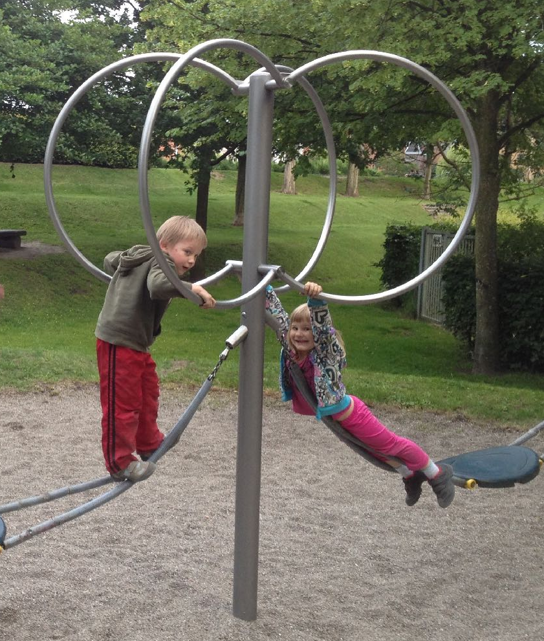
Моё путешествие
В Дании очень много замечательных детских площадок и развлечений. Там было очень весело.

Slide 6
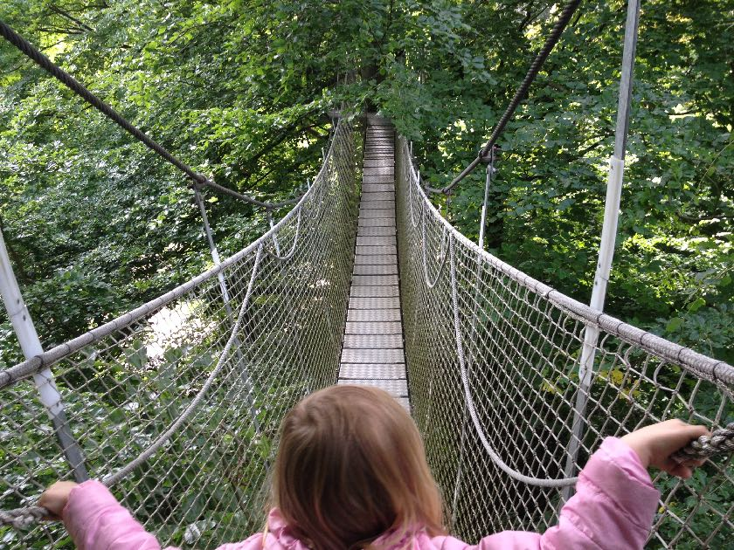
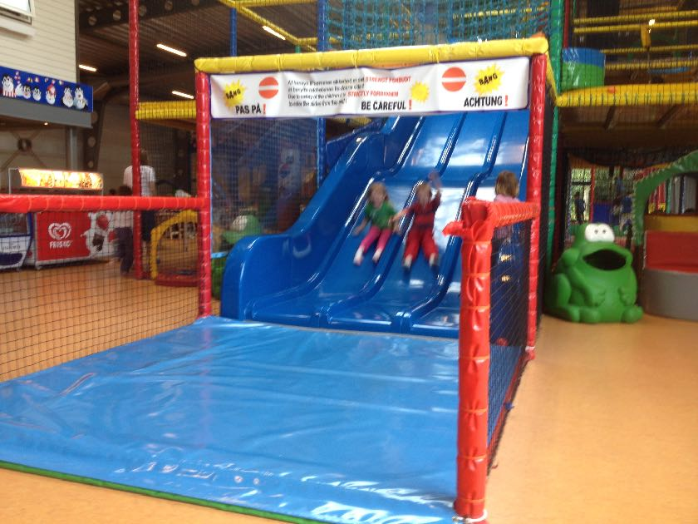
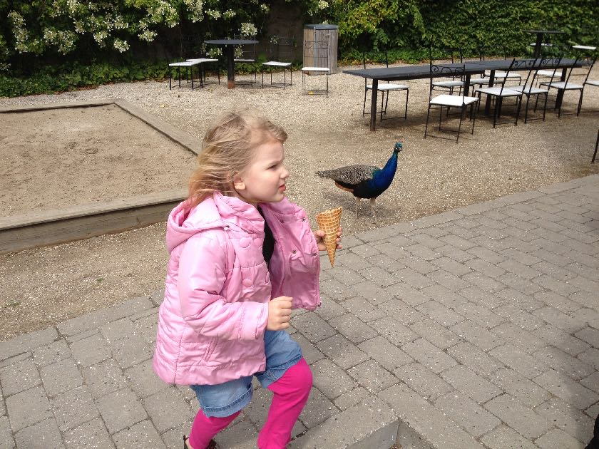
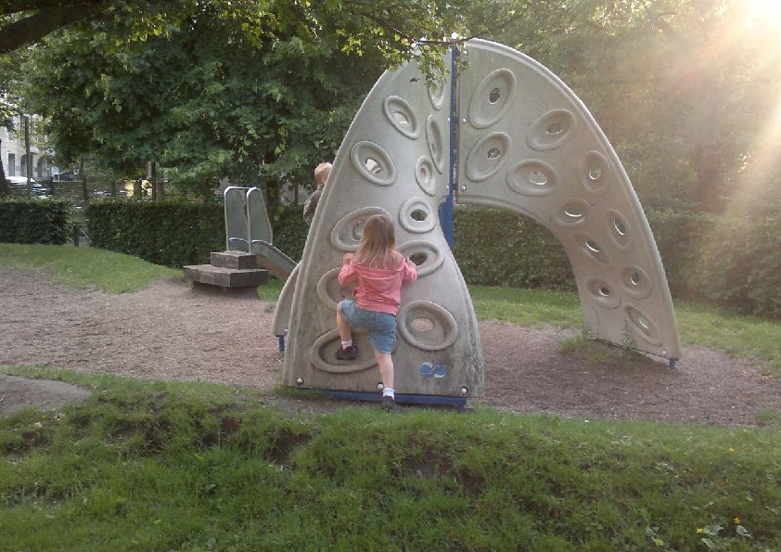

Slide 7
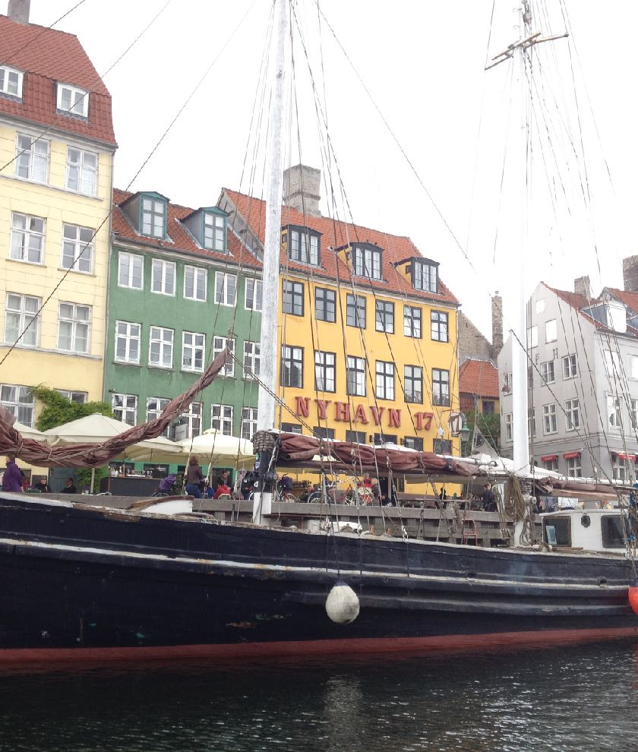
Достопримечательности
В Дании сохранилось очень много старинных домов и даже замков. В музее я видела настоящий костюм средневекового рыцаря.

Slide 8
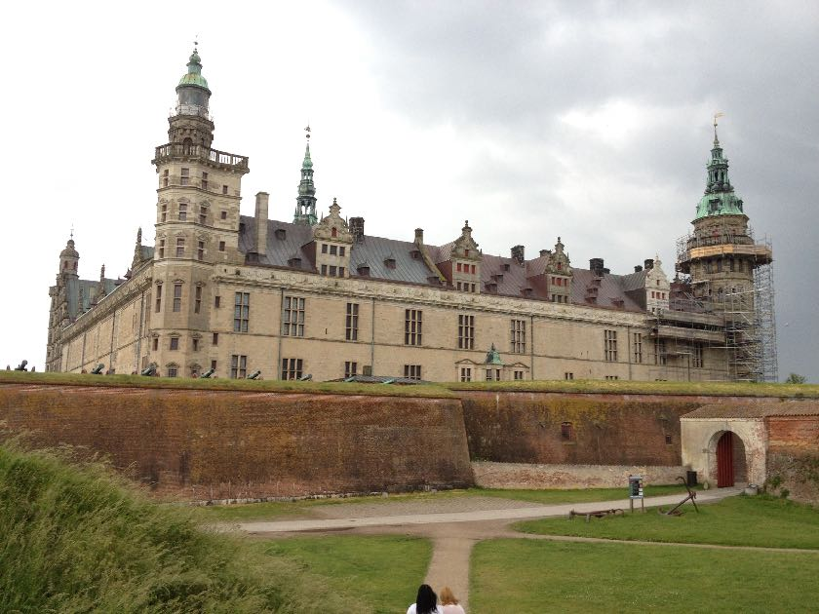
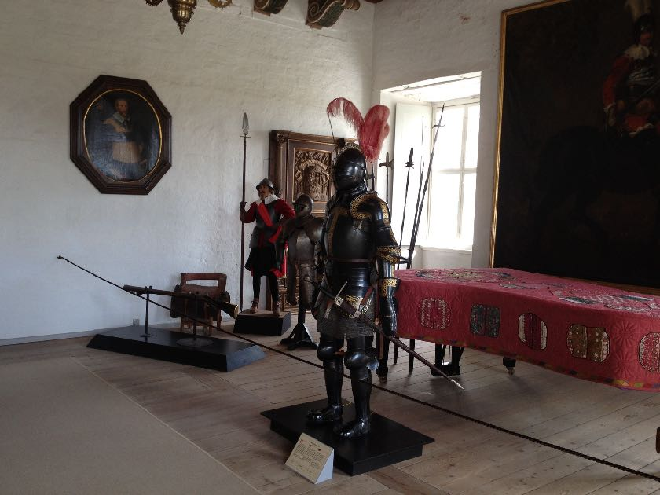
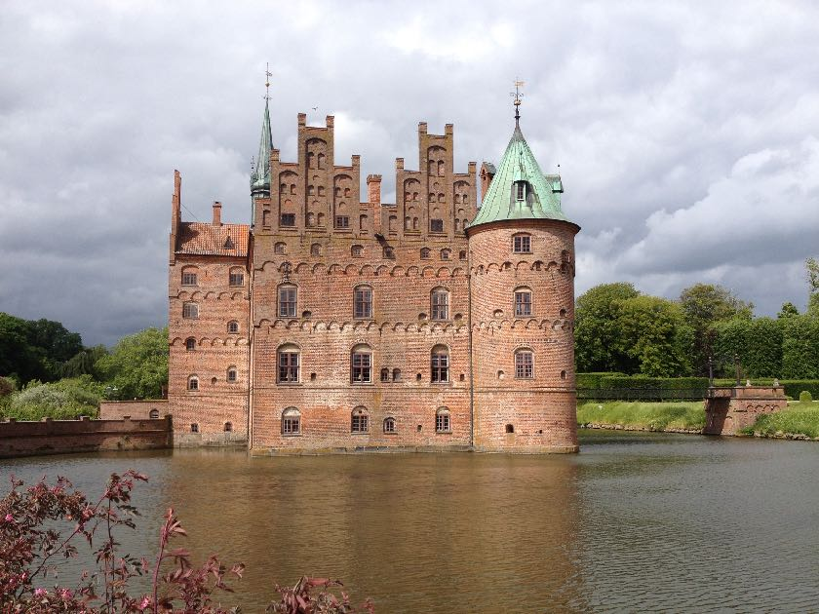
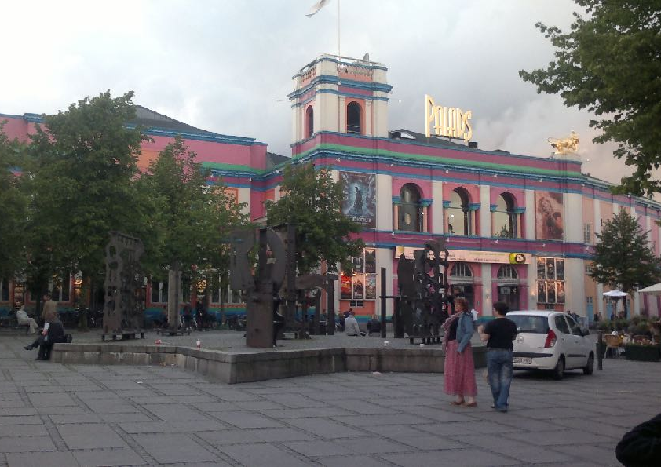

Slide 9
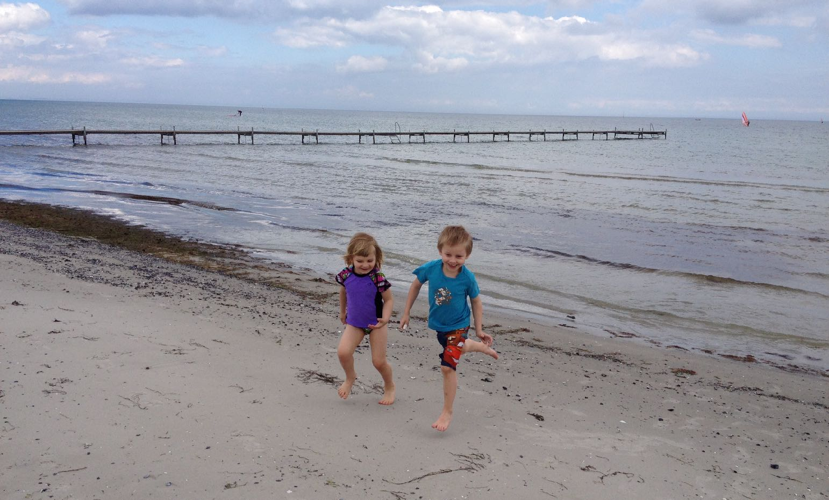
Балтийское море
Дания омывается Балтийским и Северным морями. Даже в июне вода холодная.

Slide 10
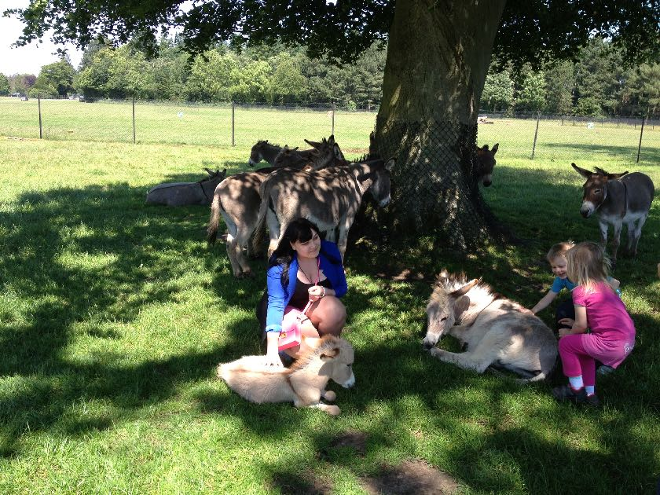
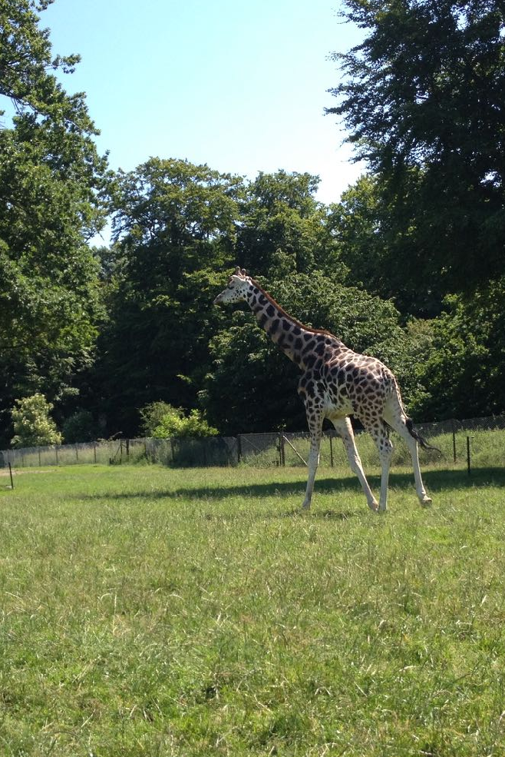
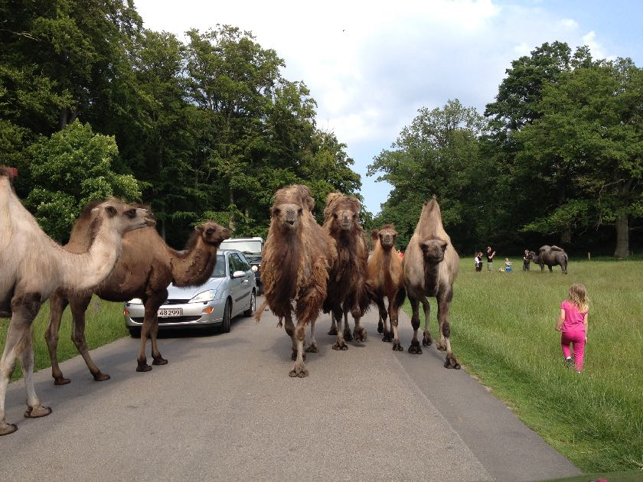
Сафари - парк с дикими
африканскими животными

Slide 11
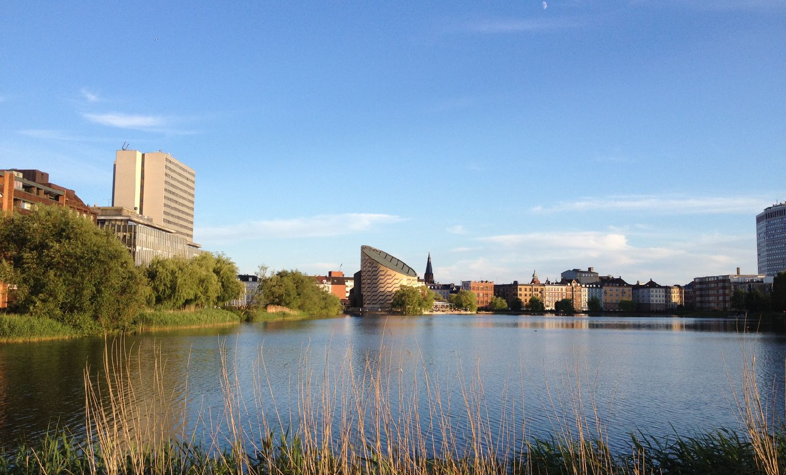
Спасибо за внимание

Slide 12
Источники
https://ru.wikipedia.org/wiki/Дания
Фотоархив моей мамы

